Slide 1
Муниципальное бюджетное дошкольное образовательное учреждение детский сад « Северяночка» Сценарий праздничного мероприятия для детей и родителей по ПДД "Как пройти через дорогу Топтыжке в магазин" п. Нижнеангарск 2015г
Выполнили: воспитатели 2 младшей группы Жданова Н.Ю. Быстрова Л.Л.

Slide 2
Программное содержание:
закрепить знания детей о светофоре, о значении его сигналах;
систематизировать знания дошкольников о дорожных знаках, правилах дорожного движения;
развивать наблюдательность, зрительную память;
развивать умение отвечать полным ответом;
воспитывать грамотного пешехода.
Оборудование:
иллюстрации с изображением транспорта, проезжей части, пешеходов; пассажиров, светофора и др.
Макет светофора; макеты дорожных знаков;
загадки, стихи, игры, полоски для игры «Собери зебру».

Slide 3
Предварительная работа:
проблемно-поисковая беседа: «Наши друзья на дороге»,
рассматривание картин о дорожных знаках, о светофоре,
заучивание стихотворений.
Работа с родителями, рисунки по теме ПДД.
Активизация словаря:
проезжая часть, тротуар, пешеходный переход, зебра, светофор, пассажир, пешеход, водитель, транспорт.

Slide 4
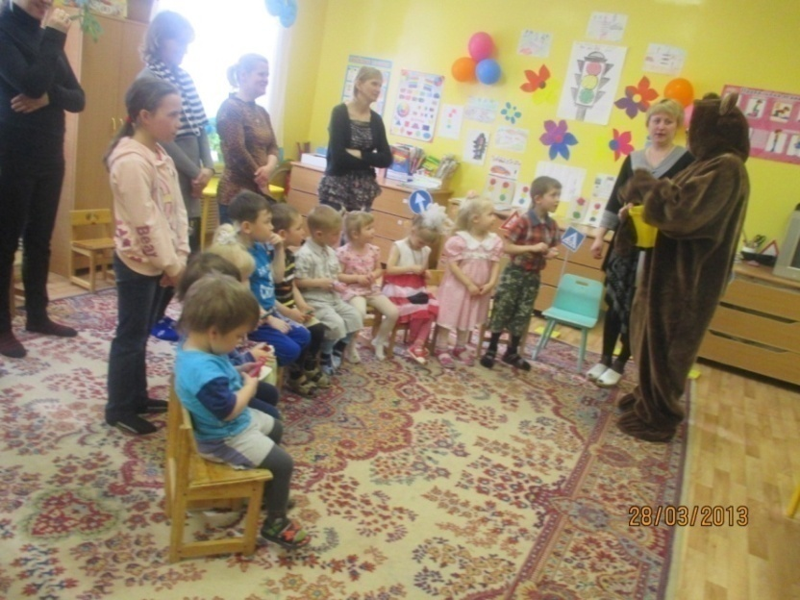

Slide 5
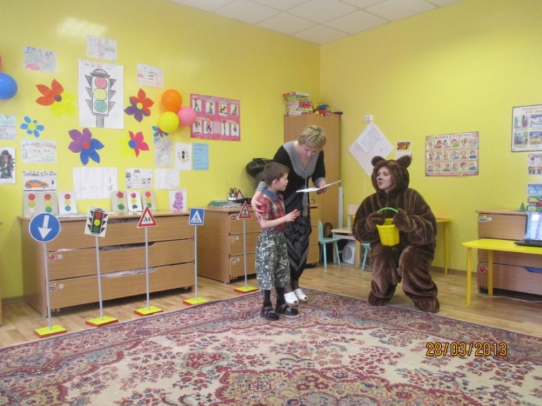

Slide 6
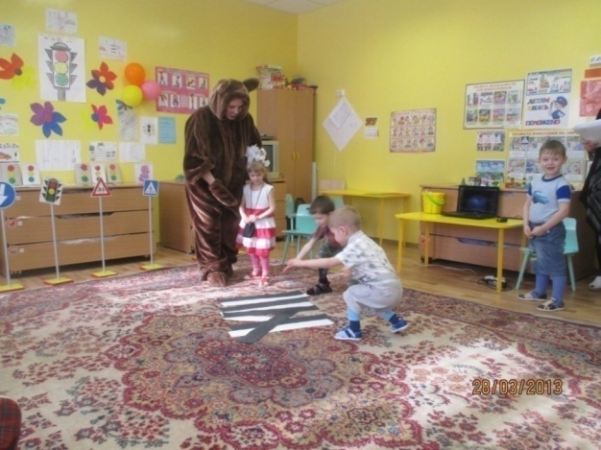

Slide 7
Список использованной литературы:
Т.Ф. Саулина «Ознакомление дошкольников с Правилами дорожного движения» Мозайка- синтез М.2013г., стр.18,89,90,93,96,98.
Журнал «Детский сад все для воспитателя» М.» 2013г.
Э.Я. Степаненкова, М.Ф. Филенко «Дошкольникам о правилах дорожного движения», М. Просв, 1979 г.
О. Александрова «Воспитанный пешеход», М. Эксмо, 2010 г.
Сеть интернет

